Slide 1
Magic hunt
Concept document
It's time to start the magic hunt

Slide 2
Сеттинг
Средневековый-фентезийный сеттинг с господствованием магии над всем миром
Описание персонажа
12-тилетный ребенок из обычной семьи охотников, который унаследовал редкий дар – совместимость с маной. Родился и жил в маленькой деревушке и был обожаем всеми. Однако в Магическом королевстве, где располагается его деревня, магия является привелегией элиты и аристократов, а тех, кто рождаются в низших слоях – убивают,чтобы избежать потенциальной угрозы. Несмотря на то, что родители нашего героя пытались спрятать его дар или же проклятье – в один из дней он случайно выстреливает молнией в дерево. Как назло рядом проходил патрульный отряд, который это заметил. Сообщив в министерство, они попытались арестовать нашего героя, однако на его защиту встала вся деревня. Солдаты восприняли этот акт как мятежь в пользу короны и с упоением принялись убивать жителей деревни. Родители дали ГГ немного провианта, лук и нож и отправили в лес, надеясь, что он сможет выжить. Там герой встречает банду разбойников, однако быстро входит в их коллектив. Спустя несколько недель они возвращаются в деревню, но обнаруживают лишь пепелище и горы трупов. Герой проникает сильнейшей злобой и ненавистью ко всем магам и приблеженным к ним, что начинает подготовку к своей охоте, которая продлиться всю его жизнь.

Slide 3
Механики персонажа
Передвижение
Бег (по умолчанию)
Прыжок
Телепорт
Бой
Дальний бой: Стрельба из лука (основной) --- MVP
Дальний бой: Бросок кинжала (используется для быстрой атаки. Наносит меньше урона, чем лук)
Ближний бой: Удар кинжалом --- MVP
Ближний бой: Пинок (Для увеличения дистанции прим. обсудить)
Навыки
USP
Изучите все уголки Королевства Магии: от мистических животных и до таинственных сооружений прошлого
Используйте уникальные умения и элементы ландшафта, чтобы эффективно убивать врагов
Сражайтесь с великими магистрами, что живут уже не первый век и докажите, на что вы способны.

Slide 4
Объекты
Поднимаемые объекты
Стрелы (с врагов и вражеские. Есть лимит)
Магическая эссенция / магические камни (выпадает с магов. Пополняет ману и действует как опыт для скиллов)
Кинжалы (с некоторых типов врагов. Пополняют запас кинжлов)
Механики объектов
Лестница – для вертикальных перемещение
Выступы – для вертикального и горизонтального перемещения
Двери – разрушаемый объект. Привлекает внимание шумом
Веревка – вертикальное перемещение
Механики угроз
Магические ловушки (активируются, когда игрок на них наступает. Эффекты разные)
Стихии (горящий след от выстрела, наэлектрилизованная лужа и т.д.)
Магическое истощение.

Slide 5
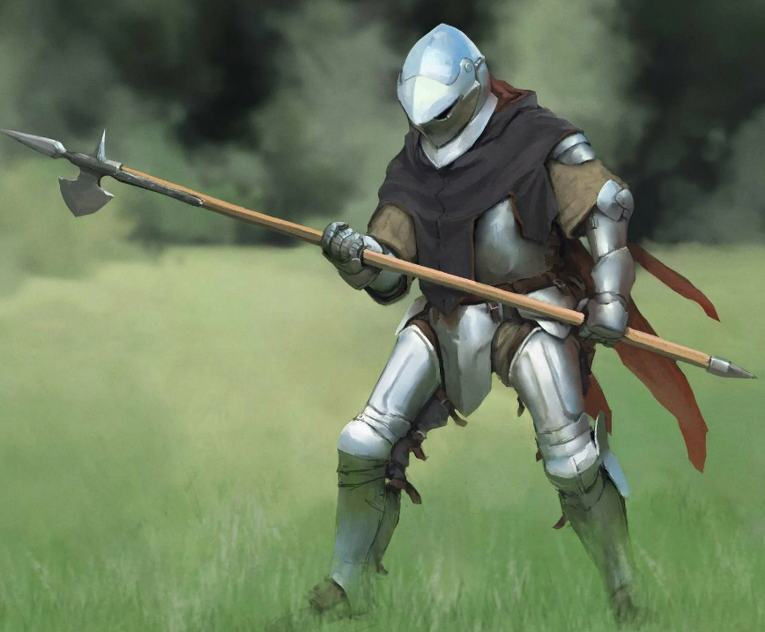
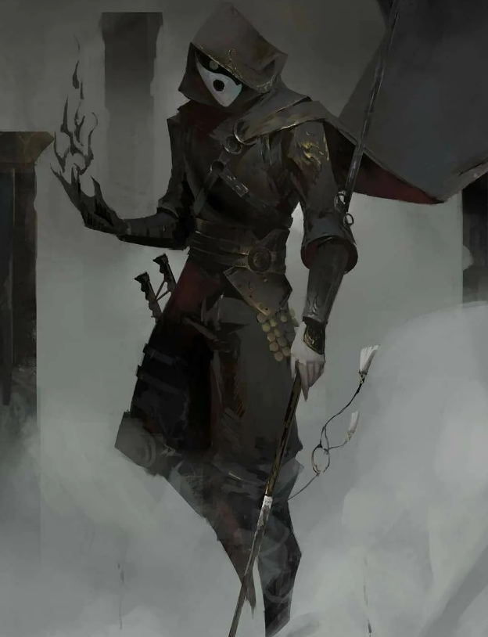
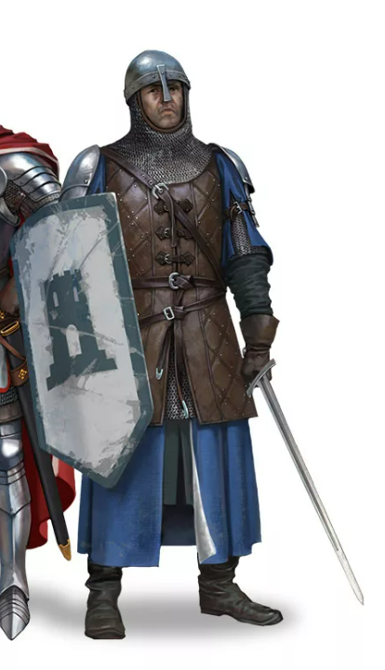
Мобы
Melee
Солдат-алебардист (основная масса. Легкий уровень сложности)
Солдат с антимагическим щитом (средний уровень сложности)
Убийца-melee (Обладает магией. Высокий уровень сложности)

Slide 6
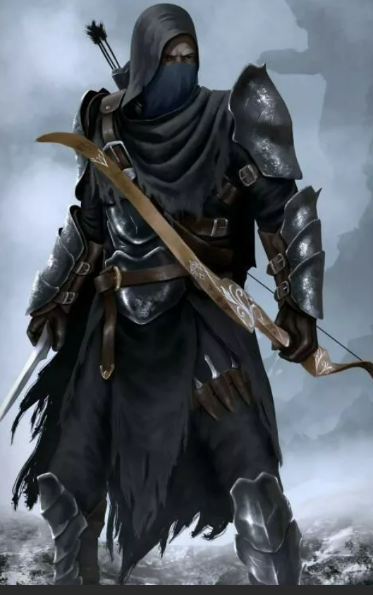
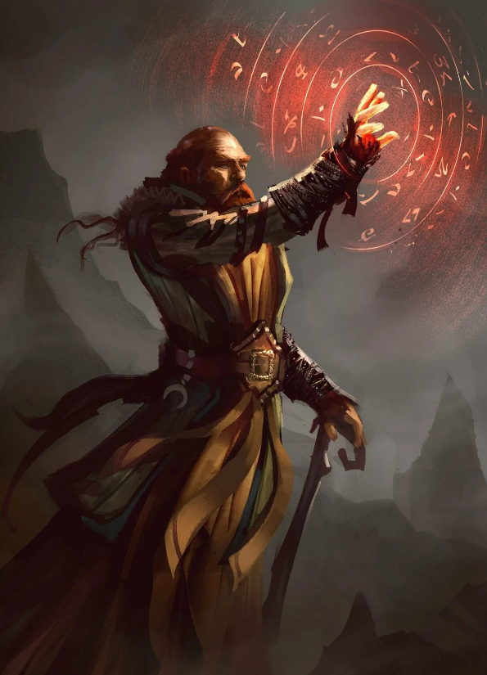
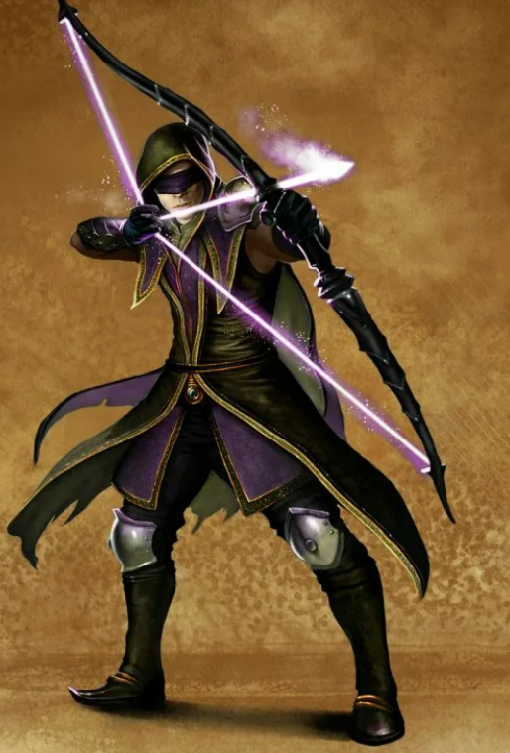
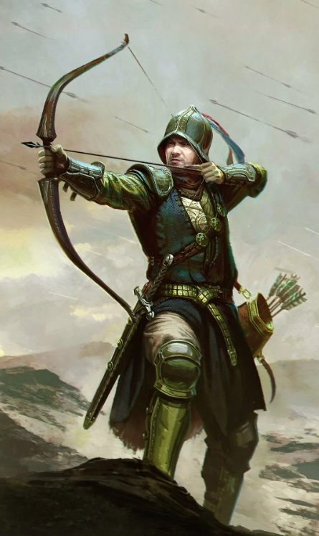
Мобы
Range
Лучники (рядовой дальний враг. Легкий уровень сложности)
Магический лучник (Может стрелять стихийными стрелами. Средний уровень сложности)
Передовые маги (Умеют телепортироваться. Обладают стихиями. Средне-высокий уровень сложности)
Убийцы-range (Обладает магией. Высокий уровень сложности.)

Slide 7
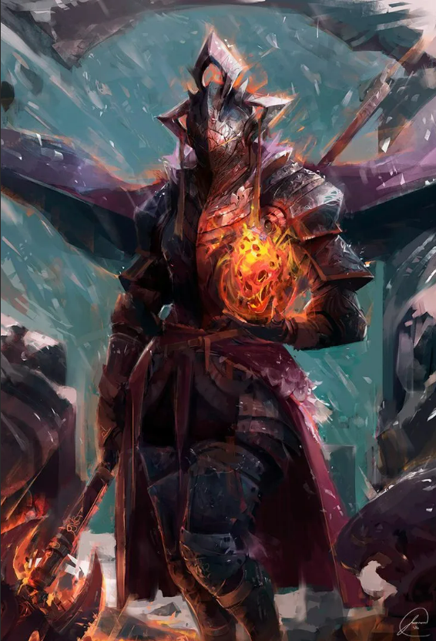
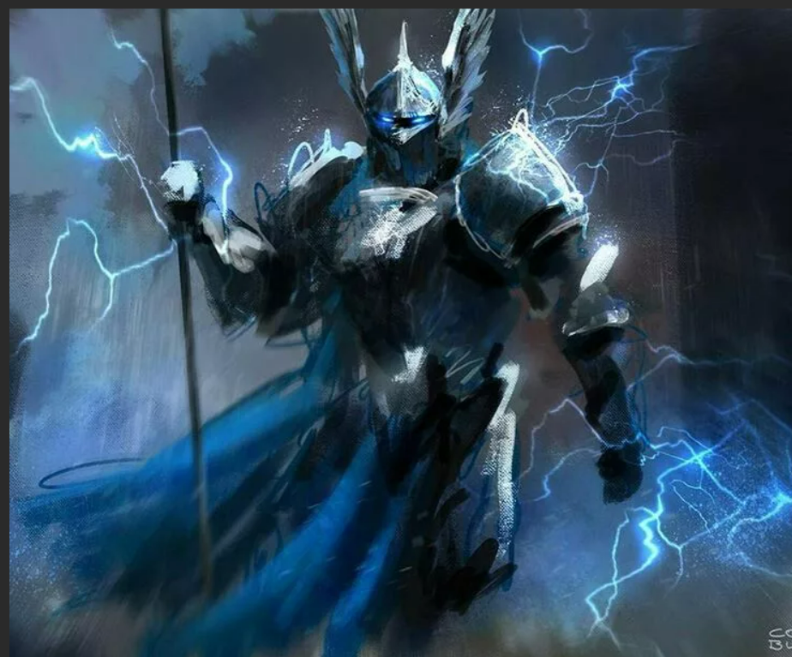
Босс первой локации
Магический рыцарь – барон Королевства. Обладает следующими способностями
Магические доспехи и зачарованое оружие, которое может пробивать барьеры.
Замедление и притягивание противника
Расставление магических ловушек
Усиленные прыжки за счет магии
Удары ближнего боя (щитом и мечом)
Удары дальнего боя (запускать магические стрелы как босс-дерево в elden ring и волна от удара меча и атака дальнего боя)
Победить его можно будет, когда тот атакует. Из-за того, что это не полноценный маг, он не может управлять её в идеале. При нанесении удара он часть силы с доспехов переносит на оружие, что ослабляет его защиту сзади (спереди понижать защиту ему опасно). В это время он становится доступен для атаки со спины. Является первым боссом игры

Slide 8
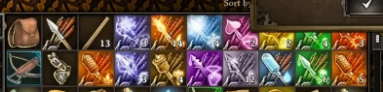
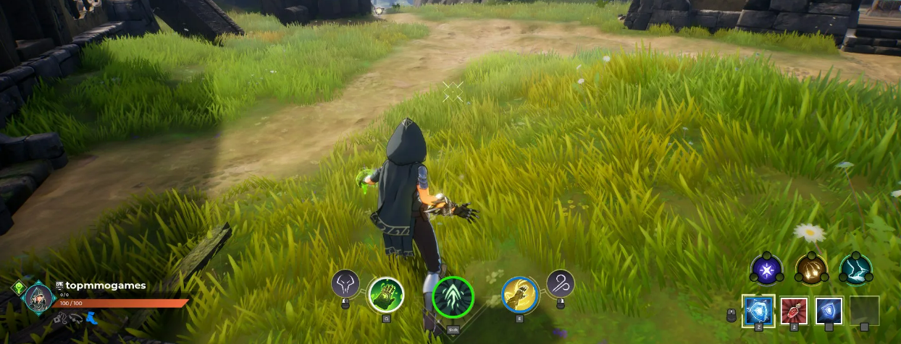
Референсы
Визуальный стиль и камера будет соответствовать игре Spellbreaker
Из Legend of Zelda и Divinity можно взять механики взаимодействия с окружением
Из Divinity можно взять механики стрел и их взаимодействия с внешним миром и между собой

